Slide 1
UI 부분 확인

Slide 2
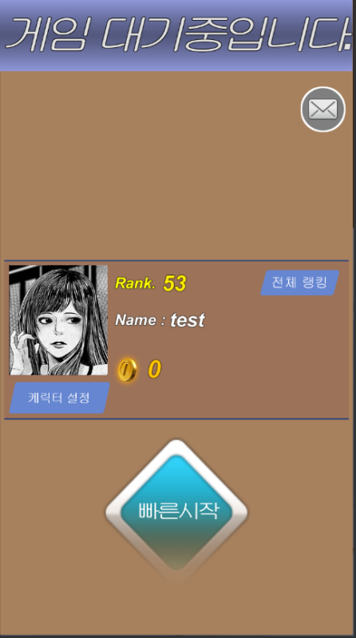
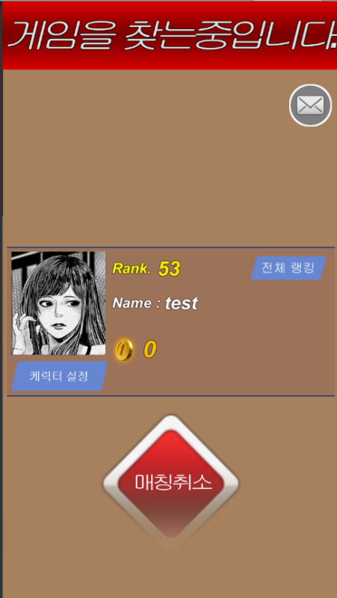
로비
버튼 1개로 편하게 시작하게 하기 위해서 버튼의 상태를 변화시킴
시작 , 취소, 공통 버튼
2. 우편함, 랭킹 추가 예정 – ( 8월까지 서버 작업완료 이후 추가예정 )

Slide 3
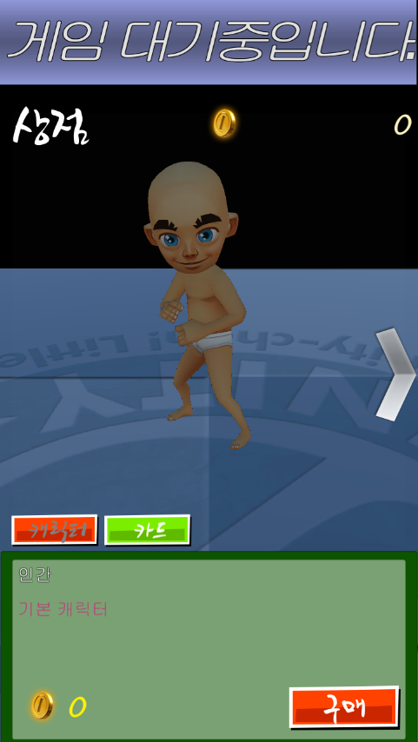
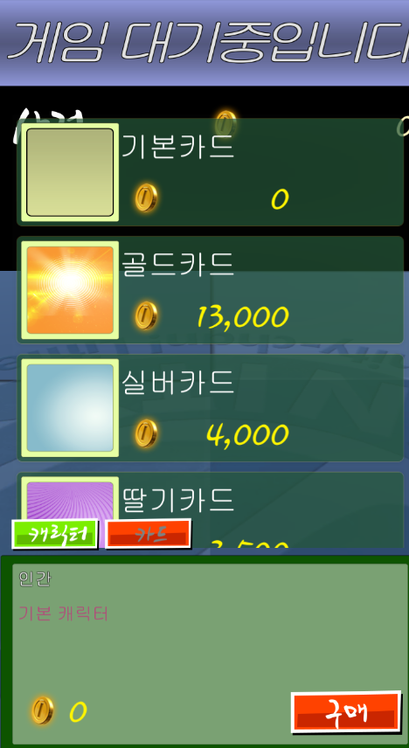
캐릭터 보관함
상점 겸용
( 나누어도 괜찮음)
캐릭터 구매 & 선택 창 일체화 – 추가 작업 필요( 서버구현후 )
보유 카드 배경 판매 슬롯

Slide 4
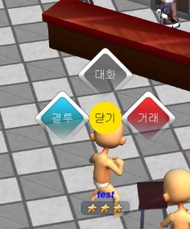
게임속 UI
대화 , 결투 , 거래 요청 인터페이스
보유 별 개수 ,ID 인식용 UI

Slide 5
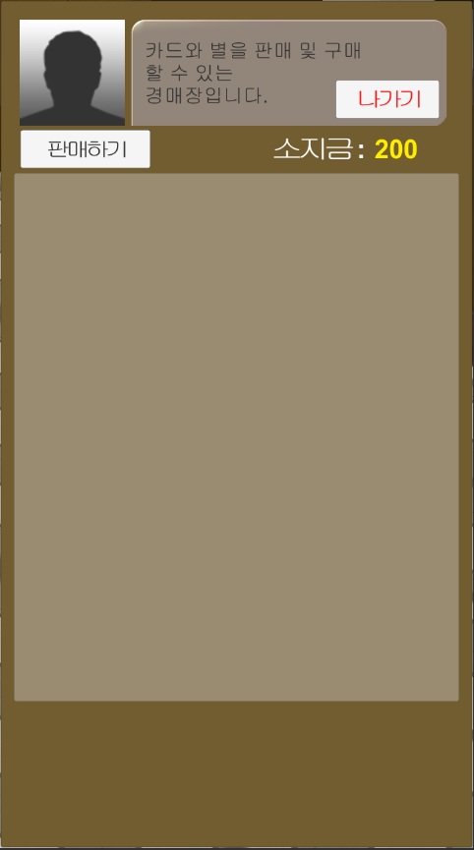
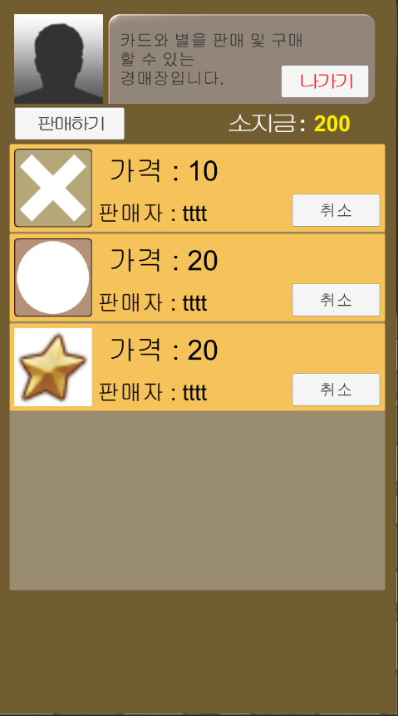
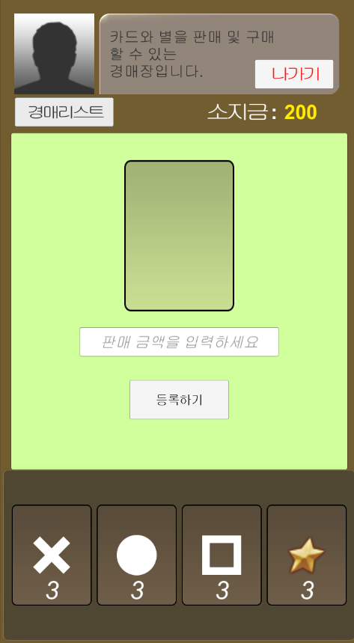
경매
경매 등록창
판매하기 버튼을 누르면
해당 창으로 바뀐다 .
경매 리스트 창
1. 판매자 , 가격, 판매 물품 표시

Slide 6
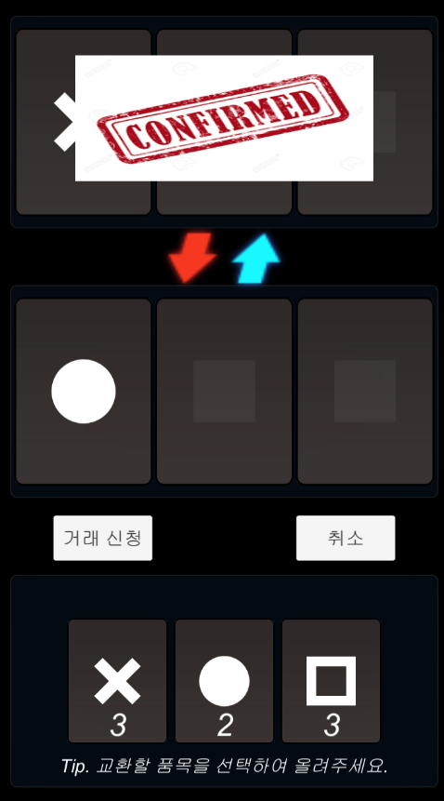
개인 거래
드레그 제스쳐로 거래 물품 교환가능한 창
상대방이 거래 확인을 누르면 확인도장 찍히는
애니메이션으로 알려준다
상호 2번의 확인이 완료되어야 진행됨

Slide 7
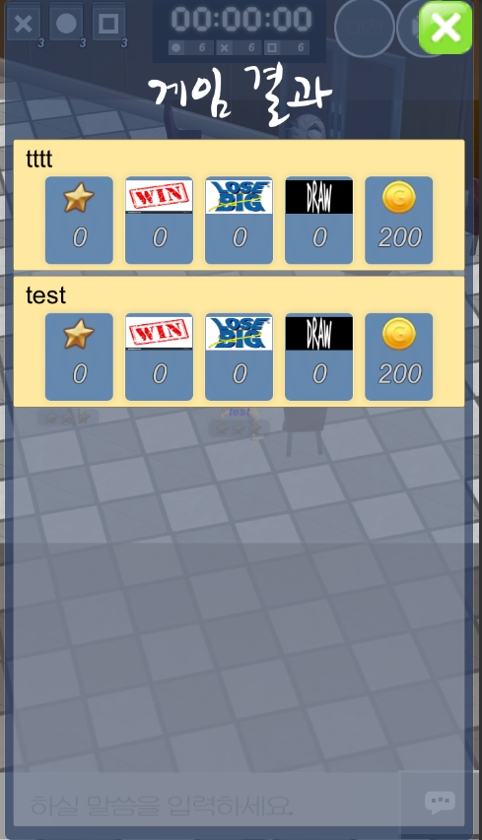
게임 결과 창
게임이 끝난다음 내가 몇등인지
보상, 게임 승패의 기록을
알려주는 창이며
게임 비 접속상태여서 끝난 유저는
게임을 다시 접속했을때
로비에서 “지난 게임 결과” 라는 창 제목으로
띄워줄 예정임

